Slide 1


机器学习
Machine Learning
授课老师：刘雪明
电 话：18040598577
办 公 室：南一楼西303室
邮 箱：xm_liu@hust.edu.cn
Notes:
www.515ppt.com

Slide 2

第六章：卷积神经网络（续）
--------深度学习优化方法
01
深度学习的正则化
02
梯度下降算法
为人师表
目录
03
深度学习优化器
CONTENTS
04
梯度消失
05
模型微调

Slide 3
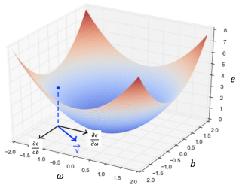
0.为什么要学习深度学习优化方法
参数更新 = 朝着“损失最小”方向走一步
理想的损失函数曲面
实际可能的损失函数曲面
深度学习训练可能碰到的难点：过拟合、损失函数面极其复杂、梯度消失 / 梯度爆炸、不同维度梯度差异巨大等
Notes:
参数更新 = 朝着“损失最小”方向走一步过拟合产生的原因：数据集规模不够；模型太复杂，参数过多；样本里面的噪声数据干扰过大；训练集和测试集特征分布不一样

Slide 4
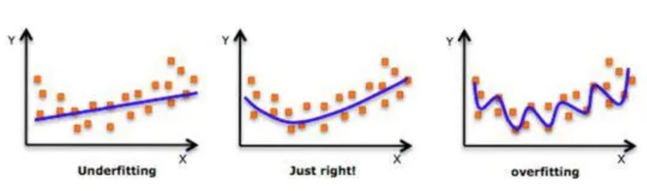
1.深度学习的正则化
机器学习算法希望：训练集上误差小，且在新样本上的泛化能力强。
机器学习算法可采用相关的策略来减小测试误差，这些策略被统称为正则化。
神经网络的强大的表示能力经常遇到过拟合，所以需要使用不同形式的正则化策略。正则化通过对算法的修改来减少泛化误差
Notes:
过拟合产生的原因：数据集规模不够；模型太复杂，参数过多；样本里面的噪声数据干扰过大；训练集和测试集特征分布不一样

Slide 5
深度学习中常见的正则化策略
数据预处理：剔除明显错误样本，通过对原始数据进行微调创造更多的训练数据
L1与L2正则化（参数范数惩罚）：在误差目标函数中增加一项描述网络复杂程度的部分, 例如连接权值与阈值的平方和
早停：训练过程中, 若训练误差降低, 但验证误差升高, 则停止训练
Dropout：在训练中暂时丢弃一部分神经元及其连接
DropConnect：将网络架构权重的一个随机选择子集设置为零
批标准化（Batch Normalization）：解决数据分布不一致的问题

Slide 6
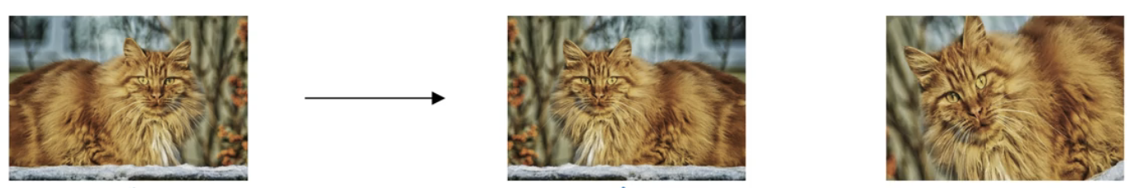
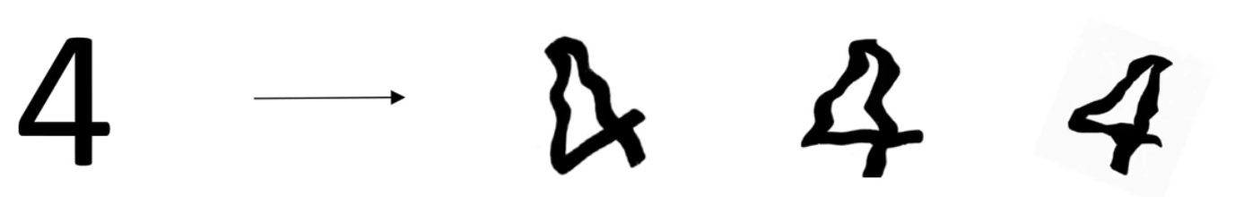
数据层面的策略：数据增强
对已知样本进行简单处理、变换，从而增大数据集，额外生产假训练数据，减小过拟合风险
和全新训练数据相比，提供的信息没那么多，且需要算法验证得到的样本依然表示原对象
优点是简单，成本低
镜像/旋转截取
旋转扭曲

Slide 7
数据层面的策略：数据增强
对已知样本进行简单处理、变换，从而增大数据集，额外生产假训练数据，减小过拟合风险
MixUp：把两张图片叠在一起（做透明混合），标签也按比例混合。
MixUp(X) = 0.6×猫 + 0.4×狗；MixUp(Y) = 0.6×“猫标签” + 0.4×“狗标签”
CutMix：从另一张图片上切一块贴到当前图片上，同时按面积比例混合标签。
合成数据：使用 AI 生成器合成（GPT 生成新的问题与答案）、规则生成的“虚拟样本”（自动驾驶用 3D 仿真生成数据）、传统的数据扩增生成法（GAN）
通过更多样化的数据减少过拟合

Slide 8
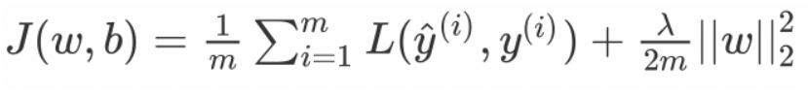
模型层面的策略：L1与L2正则化
L1和L2是最常见的正则化方法。它们在代价函数（cost function）中增加一个正则项，由于添加了这个正则化项，权重矩阵的值减小
具有更小权重矩阵的神经网络导致更简单的模型。 因此它可在一定程度上减少过拟合。
这里的λ是正则化参数，它是一个需要优化的超参数
大模型不会直接使用 L2 正则，而使用参数衰减（Weight Decay）。参数衰减不加入损失函数，而是在更新中直接按比例缩小权重

Slide 9
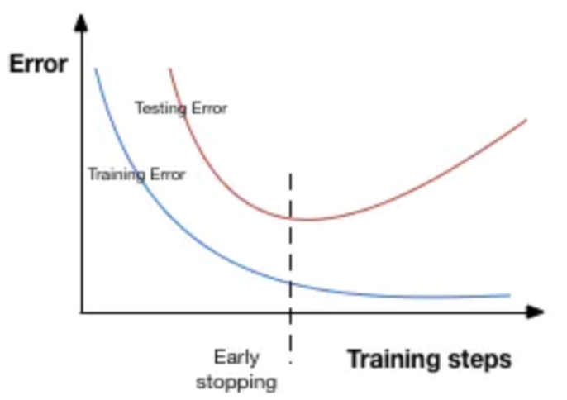
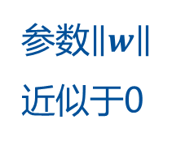

早停
提前停止（early stopping）是将一部分训练集作为验证集（validation set）。 当验证集的性能越来越差时或者性能不再提升，则立即停止对该模型的训练
提前停止，代价函数可能不够小
参数$\left\|w\right\|$近似于0
参数$\left\|w\right\|$很大

Slide 10
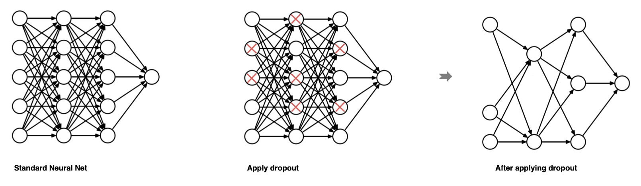
Dropout正则化
Dropout（随机失活）是在深度学习领域最常用的正则化技术。Dropout的原理很简单：假设我们的神经网络结构如下所示，在每个迭代过程中，随机选择某些节点，并且删除前向和后向连接。

Slide 11
Dropout正则化
训练阶段
Thinner!
在学习参数开始之前
对每一批数据，恢复所有神经元，再重新选择失活的神经元
每个神经元有p% 的概率失活
网络结构发生变化
再使用新的网络结构进行训练

Slide 12
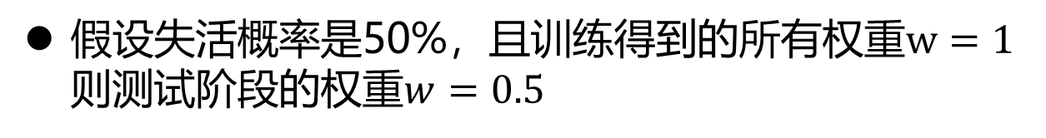
Dropout正则化
测试阶段
没有dropout
若训练阶段每个神经元失活概率为 p%, 则测试阶段所有的权重都乘上1-p%
假设失活概率是50%，且训练得到的所有权重$w=1$ 则测试阶段的权重$w=0.5$

Slide 13
Dropout正则化
Dropout可看成是一种集成大量神经网络的方法
将训练集拆分成不同的mini-batch
Training Set
Set 1
Set 2
Set 3
Set 4
Network
1
Network
2
Network
3
Network
4
训练出一批结构不同的神经网络

Slide 14
Dropout正则化
测试阶段可看成是将测试数据输入不同的网络得到输出再求平均
Testing data x
集成模型一般优于单一模型，因为它们可以捕获更多的随机性。相似地，dropout使得神经网络模型优于正常的模型。
Network
1
Network
2
Network
3
Network
4
y₁
y₂
y₃
y₄
average

Slide 15
Dropout正则化
Dropout为什么能缓解过拟合问题？
Dropout可以看作是集成了大量神经网络的方法
不同的网络可能产生不同的过拟合，取平均则有可能让一些“相反的”拟合互相抵消
Dropout能够减少神经元之间复杂的共适应（co-adaptation）关系
Dropout每次丢弃的神经元呈随机选择的，网络权值的更新不会依赖于隐节点之间的固定关系即网络中每个神经元不会对另一个特定神经元的激活非常敏感，这使得网络能够学习到一些更加泛化的特征。
Notes:
（1）取平均的作用： 先回到标准的模型即没有dropout，我们用相同的训练数据去训练5个不同的神经网络，一般会得到5个不同的结果，此时我们可以采用 “5个结果取均值”或者“多数取胜的投票策略”去决定最终结果。例如3个网络判断结果为数字9,那么很有可能真正的结果就是数字9，其它两个网络给出了错误结果。这种“综合起来取平均”的策略通常可以有效防止过拟合问题。因为不同的网络可能产生不同的过拟合，取平均则有可能让一些“相反的”拟合互相抵消。dropout掉不同的隐藏神经元就类似在训练不同的网络，随机删掉一半隐藏神经元导致网络结构已经不同，整个dropout过程就相当于对很多个不同的神经网络取平均。而不同的网络产生不同的过拟合，一些互为“反向”的拟合相互抵消就可以达到整体上减少过拟合。

Slide 16
Dropout正则化
关于dropout的其他参考文献 [Nitish Srivastava, JMLR’14] [Pierre Baldi, NIPS’13][Geoffrey E. Hinton, arXiv’12]
Dropout 与激活函数 Maxout 一块使用效果更好 [Ian J. Goodfellow, ICML’13]
Dropconnect [Li Wan, ICML’13]
Dropout 随机删除神经元
Dropconnect 随机删除神经元之间的连接
Annealed dropout [S.J. Rennie, SLT’14]
随着迭代次数的增加，失活的概率减小
Standout [J. Ba, NISP’13]
每个神经元的失活概率不一样
Transformer 中 dropout 大量使用（attention dropout、residual dropout）

Slide 17
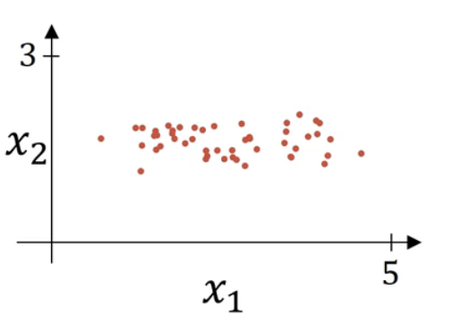
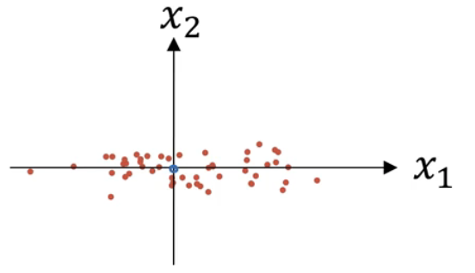
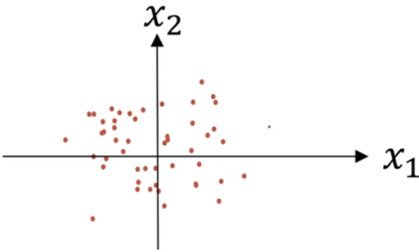
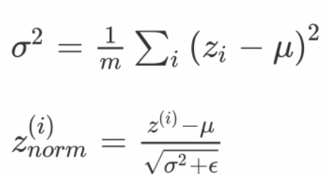

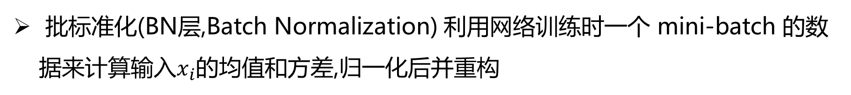

批标准化
批标准化(BN层,Batch Normalization) 利用网络训练时一个 mini-batch 的数据来计算输入$x_{i}$的均值和方差,归一化后并重构
零均值化
归一化方差
$$z^{(i)}≔z^{(i)}−μ$$

Slide 18
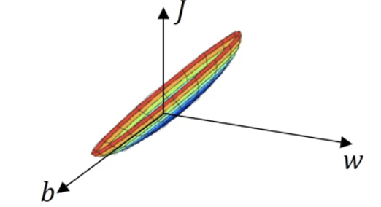
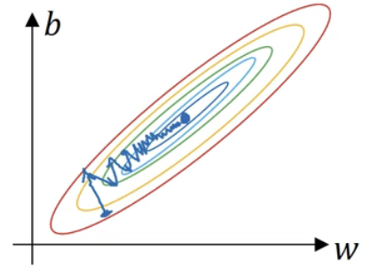
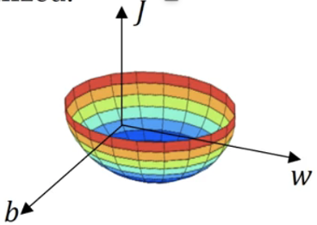
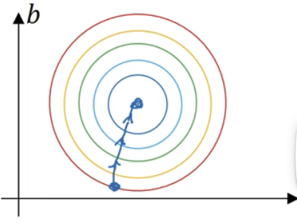
批标准化
批标准化(BN层,Batch Normalization)是2015年提出的一种方法，在进行深度网络训练时，大多会采取这种算法，与全连接层一样，BN层也是属于网络中的一层。在每一层输入之前，将数据进行BN，然后再送入后续网络中进行学习
为什么需要进行批标准化？
非标准化的代价函数
梯度下降过程
梯度下降过程
批标准化后的代价函数

Slide 19
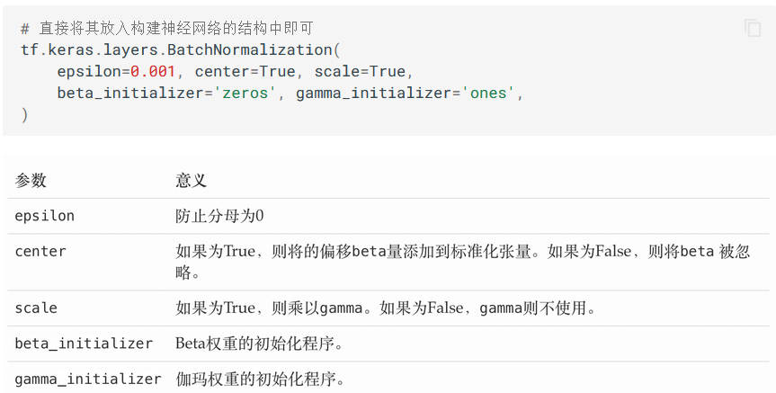
批标准化
批标准化实现

Slide 20
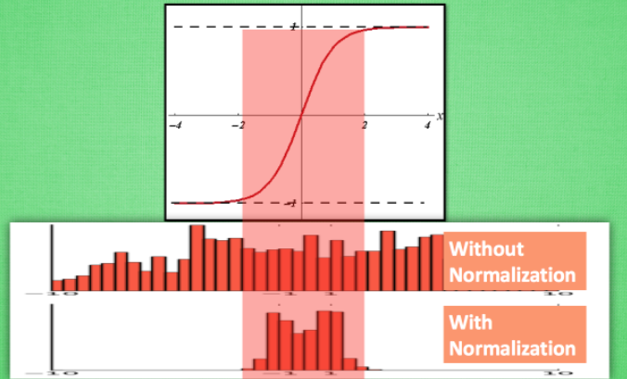
批标准化
计算结果值的分布对于激活函数很重要。对于数据值大多分布在这个区间的数据，才能进行更有效的传递。对比这两个在激活之前的值的分布。
上者没有进行 normalization, 下者进行了 normalization，这样当然是下者能够更有效地利用 tanh 进行非线性化的过程。

Slide 21
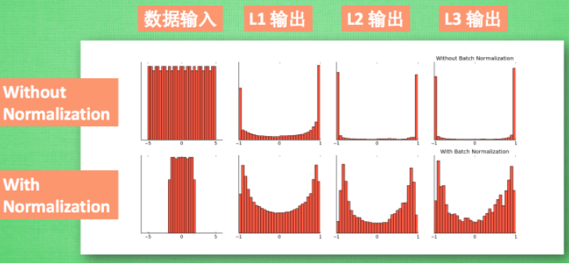
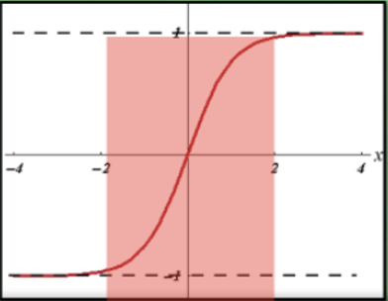
批标准化
激活函数

Slide 22
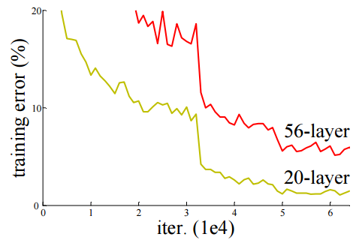
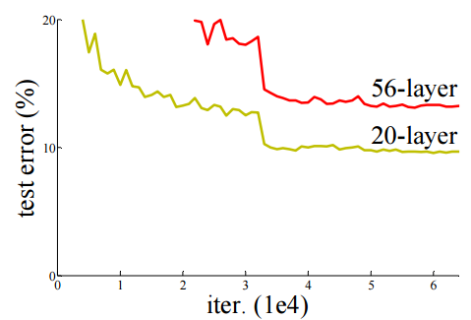

注意事项
过拟合常见，但它不背所有的锅
没有训练好
过拟合？
训练数据
测试数据
Deep Residual Learning for Image Recognition
http://arxiv.org/abs/1512.03385
深层网络退化现象：与梯度退化有关

Slide 23
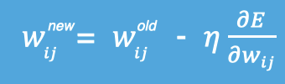
2 梯度下降算法
梯度下降法是一种寻找使损失函数最小化的方法。
从数学角度来看，梯度的方向是函数增长速度最快的方向，梯度的反方向就是函数减少最快的方向
其中，η是学习率，如果学习率太小，那么每次训练之后得到的效果都太小，增大训练的时间成本。如果，学习率太大，那就有可能直接跳过最优解，进入无限的训练中。解决的方法就是，学习率也需要随着训练的进行而变化。

Slide 24
2 梯度下降算法
一维梯度下降例题
y = x ^ 2 ，通过梯度下降算法求y取最小值（极小值）时候的最优解x
求解过程主要通过迭代完成，迭代的方程为： x = x - y'(x) * α
其中x为要求的解，y'(x)为梯度（也就是导数或偏导，我们在这里用最简单的一元函数演示，所以直接写成导数）α为学习率（或称步长，是一个重要的参数，α的选择直接影响这着算法的效率）。

Slide 25
2 梯度下降算法
一维梯度下降例题
y = x ^ 2 ，通过梯度下降算法求y取最小值（极小值）时候的最优解x
算法过程：
1.首先任取一点，我们取x = 3，计算其导数y'(x) = 6
2.我们设定学习率为α = 0.4
3.开始算法的迭代：
（1）x = 3，y'(x) = 6，x = x - y'(x) * α = 0.6
（2）x = 0.6，y'(x) = 1.2，x = x - y'(x) * α = 0.12
（3）x = 0.12，y'(x) = 0.24，x = x - y'(x) * α = 0.024
（4）x = 0.024，y'(x) = 0.048，x = x - y'(x) * α = 0.0048 ...
4.当梯度（导数）下降到很小或为0时，则求得的解x趋向最优解，比如本例中迭代到第四步时y'(x) = 0.048已经非常小了，x = 0.0048基本趋向于本例的真正解x = 0

Slide 26
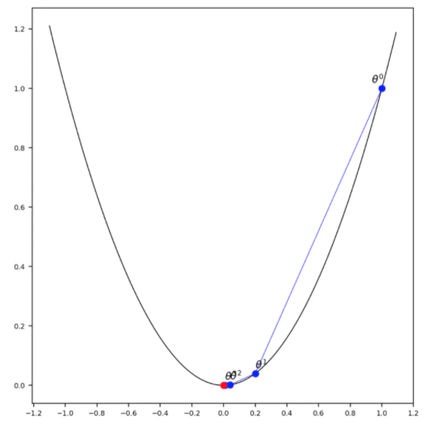
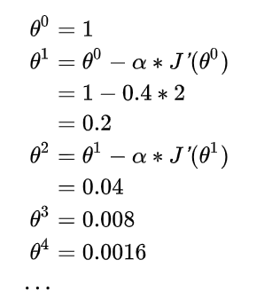
2 梯度下降算法
一维梯度下降例题
假设J(θ)=θ^2，则导数为J′(θ) = 2θ，我们选择θ^0=1，α=0.4，则:

Slide 27
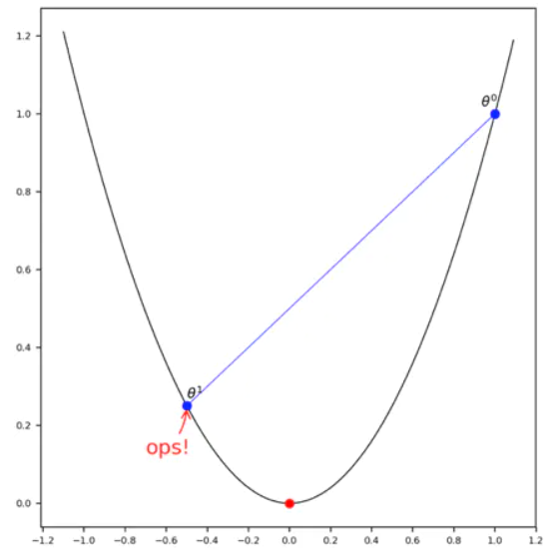
2 梯度下降算法
一维梯度下降例题
而当我们将学习率设置为α=0.75时：
如图所示，优化后数值到了最低点左侧的位置，并且继续向左偏移，错过了最低点：

Slide 28
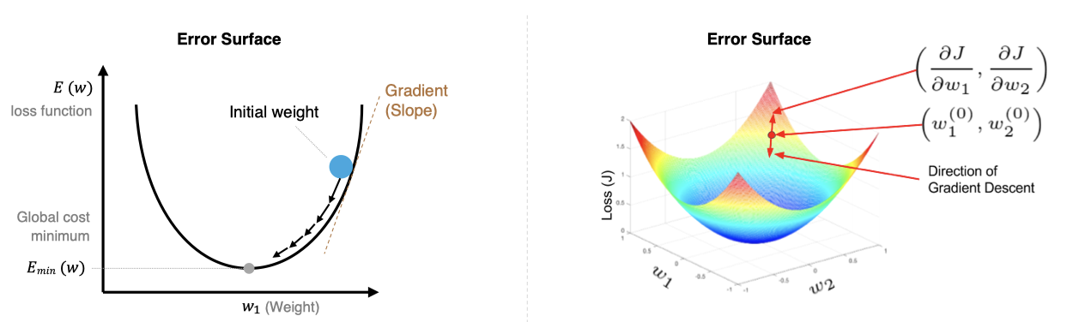
2 梯度下降算法
小结
在上图中我们展示了一维和多维的代价函数，代价函数呈碗状。在训练过程中代价函数对权重的偏导数就是代价函数在该位置点的梯度。我们可以看到，沿着负梯度方向移动，就可以到达代价函数底部，从而使代价函数最小化。这种利用代价函数的梯度迭代地寻找局部最小值的过程就是梯度下降的过程。

Slide 29
3 深度学习优化器
3.1 BGD优化器
BGD 的全称是 Batch Gradient Descent，中文名称是批量梯度下降。顾名思义，BGD 根据整个训练集计算梯度进行梯度下降
θ=θ−ηΔθL(θ)
其中，L(θ) 是根据整个训练集计算出来的损失。
优点：
当损失函数是凸函数（convex）时，BGD 能收敛到全局最优；当损失函数非凸（non-convex）时，BGD 能收敛到局部最优；
缺点：
（1）每次都要根据全部的数据来计算梯度，速度会比较慢；
（2）BGD 不能够在线训练，也就是不能根据新数据来实时更新模型；

Slide 30
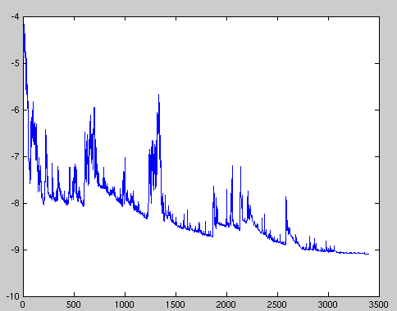
3 深度学习优化器
SGD 的全称是 Stochastic Gradient Descent，中文名称是随机梯度下降。和 BGD 相反，SGD 每次只使用一个训练样本来进行梯度更新：
θ=θ−ηΔ_{θ}L(θ;x^{(i)};y^{(i)})
其中，L(θ;x^{(i)};y^{(i)}) 是只根据样本 (x^{(i)};y^{(i)}) 计算出的损失。
优点：
（1）SGD 每次只根据一个样本计算梯度，速度较快；
（2）SGD 可以根据新样本实时地更新模型；
缺点：
SGD 在优化的过程中损失的震荡会比较严重；
3.2 SGD优化器

Slide 31
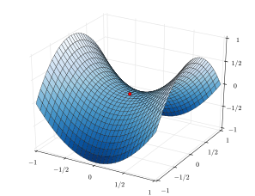
3 深度学习优化器
MBGD 的全称是 Mini-batch Gradient Descent，中文名称是小批量梯度下降。MBGD 是 BGD 和 SGD 的折中。MBGD 每次使用包含 m 个样本的小批量数据来计算梯度：
θ=θ−ηΔ_{θ}L(θ;x^{(i:i+m)};y^{(i:i+m)})
其中，m 为小批量的大小，范围是 [1,n]，n 为训练集的大小；L(θ;x^{(i:i+m)};y^{(i:i+m)}) 是根据第 i 个样本到第 i+m 个样本计算出来的损失。
当 m==1 时，MBGD 变为 SGD；当 m==n 时，MBGD 变为 BGD。
3.3 MBGD优化器

Slide 32
3 深度学习优化器
优点
（1）收敛更加稳定；
（2）可以利用高度优化的矩阵库来加速计算过程；
缺点
（1）选择一个合适的学习率比较困难；
（2）相同的学习率被应用到了所有的参数，我们希望对出现频率低的特征进行大一点的更新，所以我们希望对不同的参数应用不同的学习率；
（3）容易被困在鞍点（saddle point）；
左图的红点就是一个鞍点，上面 MBGD 的 3 个缺点也是 SGD 和 BGD 的 3 个缺点。为了解决这 3 个缺点，研究人员提出了 Momentum、Adagrad、RMSprop、Adadelta、Adam 等优化器。
3.3 MBGD优化器

Slide 33
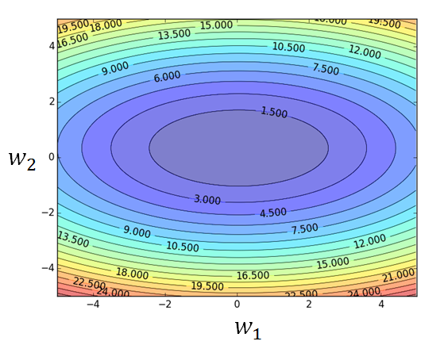


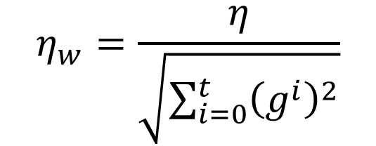

3 深度学习优化器
大梯度，小学习率
在SGD中，所有的参数都是用相同的学习率
AdaGrad可以独立的调整每一个参数的学习率
SGD:
$$w←w−η∂L∕∂w$$
Adagrad:
$$w←w−{\text{η}}_{w}∂L∕∂w$$
$${\text{η}}_{w}=\frac{η}{\sqrt{\sum_{i=0}^{t}{{\left(g^{i}\right)}^{2}}}}$$
与参数相关的学习率
小梯度，大学习率
$g^{i}$ 表示第i次迭代的梯度
让梯度大的参数的学习率较小
梯度小的学习率较大，来加快模型的收敛速度。

Slide 34

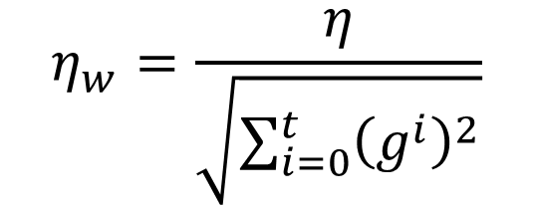


3 深度学习优化器
RMSprop
AdaGrad中，学习率的分母（梯度的平方和）随着迭代次数的增加，数值一定越来越大，所以这种累加的方法可能会导致学习率变得非常之小，从而参数更新停滞。
AdaGrad
$${\text{η}}_{w}=\frac{η}{\sqrt{\sum_{i=0}^{t}{{\left(g^{i}\right)}^{2}}}}$$
$$r←r+g∙g$$
RMSprop
$$r←ρr+（1−ρ）g∙g$$
$$r$$
RMSprop中，通过指数衰减来丢弃很久以前的梯度信息
故RMSprop也叫改进的AdaGrad（advanced AdaGrad）

Slide 35



3 深度学习优化器
使用原始的梯度下降法，可能会出现如下问题：
Total
Loss
在平坦的地方很慢
卡在鞍点
卡在局部极小值
$$∂L∕∂w$$
$$≈0$$
$$∂L∕∂w$$
$$=0$$
$$∂L∕∂w$$
$$=0$$
The value of a network parameter w

Slide 36
3 深度学习优化器
Momentum （动量）
将动量考虑到梯度下降过程

Slide 37


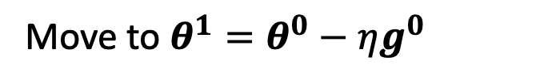


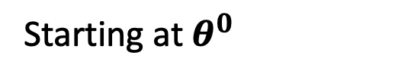


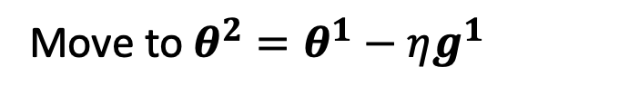

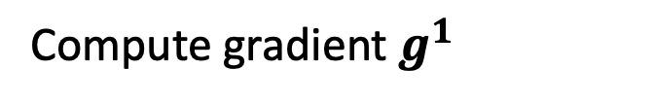

3 深度学习优化器
梯度下降过程
$$g^{0}$$
Starting at $θ^{0}$
$$g^{1}$$
$$θ^{0}$$
$$θ^{1}$$
Move to $θ^{1}=θ^{0}−ηg^{0}$
$$g^{2}$$
Compute gradient $g^{1}$
$$θ^{2}$$
Gradient
Move to $θ^{2}=θ^{1}−ηg^{1}$
Movement
$$g^{3}$$
$$θ^{3}$$
……

Slide 38
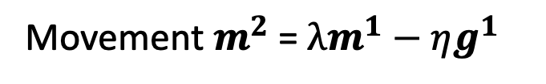


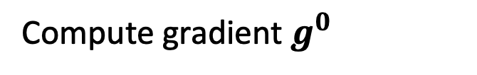
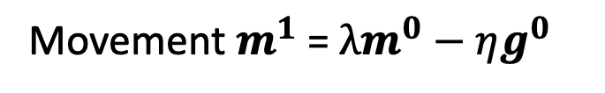


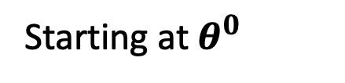


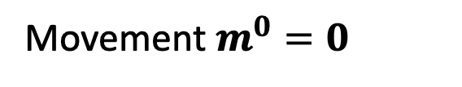

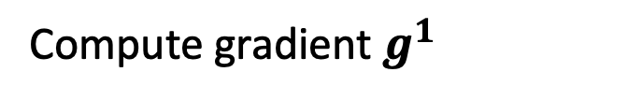



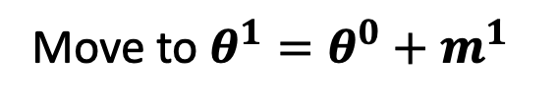
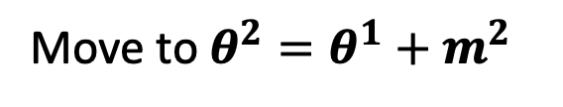

3 深度学习优化器
梯度下降+Momentum （动量）
Movement: movement of last step minus gradient at present
Starting at $θ^{0}$
Movement $m^{0}=0$
$$g^{0}$$
Compute gradient $g^{0}$
$$g^{1}$$
$$m^{1}$$
Movement $m^{1}$= $λm^{0}−ηg^{0}$
$$θ^{0}$$
$$θ^{1}$$
Move to $θ^{1}=θ^{0}+m^{1}$
$$m^{2}$$
$$g^{2}$$
Compute gradient $g^{1}$
$$θ^{2}$$
Gradient
Movement $m^{2}$= $λm^{1}−ηg^{1}$
$$m^{3}$$
Move to $θ^{2}=θ^{1}+m^{2}$
Movement
$$θ^{3}$$
Movement
of the last step
$$g^{3}$$
Movement not just based on gradient, but previous movement.

Slide 39
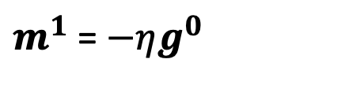

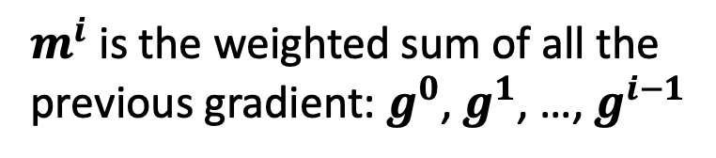
3 深度学习优化器
梯度下降+Momentum （动量）
Movement: movement of last step minus gradient at present
Starting at $θ^{0}$
Movement $m^{0}=0$
Compute gradient $g^{0}$
$m^{i}$ is the weighted sum of all the previous gradient: $g^{0}$, $g^{1}$, …, $g^{i−1}$
Movement $m^{1}$= $λm^{0}−ηg^{0}$
Move to $θ^{1}=θ^{0}+m^{1}$
$$m^{0}=0$$
Compute gradient $g^{1}$
$m^{1}$= $−ηg^{0}$
Movement $m^{2}$= $λm^{1}−ηg^{1}$
Move to $θ^{2}=θ^{1}+m^{2}$
Movement not just based on gradient, but previous movement.
……

Slide 40

3 深度学习优化器
动量随机梯度下降（SGDM）
cost
Movement =
Negative of 𝜕𝐿∕𝜕𝑤 + Momentum
Negative of $∂L∕∂w$
Momentum
Real Movement
𝜕𝐿∕𝜕𝑤 = 0

Slide 41

3 深度学习优化器
Adam
Adam=RMSProp (Advanced Adagrad) + Momentum
可以独立的调整每一个参数的学习率
结合梯度与动量来更新参数
Adam是小模型常用的参数更新方法，大模型用升级版本AdamW（ 把参数衰减从损失函数中分离出来，变为对权重 w 的直接按比例衰减）

Slide 42

4 梯度消失
深度神经网络的性能
训练数据上的结果
更深并不意味着更好
1980年代，激活函数一般使用sigmoid函数

Slide 43

4 梯度消失
对一个层数很深的网络
……
y₁
……
y₂
……
……
……
……
……
……
y_{M}
Sigmoid函数与梯度值
前面权重对应的梯度小，更新慢，后面权重对应的梯度大，更新快
前面的参数还是随机取值时，后面的权重可能已经收敛到某局部极值
产生这种梯度消失现象与选用的激活函数有关

Slide 44





4 梯度消失
选用其他激活函数： 修正线性单元 （Rectified Linear Unit, ReLU）
选用的原因:
$$a$$
$$σ\left(z\right)$$
1. 计算速度很快
$$a=z$$
2. 仿生物学原理
$$a=0$$
3. 可看成无数个有偏置的sigmoid函数的累加
$$z$$
4. 应对梯度消失问题
[Xavier Glorot, AISTATS’11]
[Andrew L. Maas, ICML’13]
[Kaiming He, arXiv’15]

Slide 45
4 梯度消失
$$a$$
使用ReLU函数作为激活函数的神经网络
$$a=z$$
神经元的输出要么等于输入的加权和，要么等于0
0
$$a=0$$
$$z$$
0
0
0

Slide 46
4 梯度消失
$$a$$
$$a=z$$
一个瘦长的线性网络
$$a=0$$
$$z$$
不会出现小梯度
Notes:
https://playground.tensorflow.org/#activation=relu&batchSize=10&dataset=circle&regDataset=reg-plane&learningRate=0.03&regularizationRate=0&noise=0&networkShape=4,4&seed=0.83154&showTestData=false&discretize=false&percTrainData=50&x=true&y=true&xTimesY=false&xSquared=false&ySquared=false&cosX=false&sinX=false&cosY=false&sinY=false&collectStats=false&problem=classification&initZero=false&hideText=false
圆形数据--》sigmoid 与ReLU速度的对比，梯度消失问题的比较【4，4，4】出现梯度消失的情况 【4，4】可求解出结果

Slide 47




4 梯度消失
其他ReLU函数：
$$Leaky ReLU$$
$$Parametric ReLU$$
$$a$$
$$a$$
$$a=z$$
$$a=z$$
$$z$$
$$z$$
$$a=0.01z$$
$$a=αz$$
α 也是由梯度下降法学习得到

Slide 48












4 梯度消失
Maxout：网络自己学习激活函数 [Ian J. Goodfellow, ICML’13]
ReLU 是Maxout的一个特例
+
$$5$$
+
$$1$$
Input
Max
$$7$$
Max
$$2$$
+
$$7$$
+
$$2$$
+
$$−1$$
+
$$4$$
Max
$$1$$
Max
$$4$$
+
$$1$$
+
$$3$$
分组选最大值输出
一个组里面可以有更多的元素

Slide 49
4 梯度消失
Maxout：网络自己学习激活函数 [Ian J. Goodfellow, ICML’13]
Maxout网络里激活函数可能是任意的分段线性函数
分段数取决于组里元素的数量
一组2个元素
一组3个元素

Slide 50

5 模型微调
深度神经网络里有很多的超参数需要设置，如
隐含层层数与每层神经元数
采用什么样的隐含层
激活函数
学习率
梯度下降的迭代次数
正则化参数
……
若从头搭建深度神经网络模型很可能会是一个艰巨的任务
存在其他的模型用于处理相似的问题

Slide 51






5 模型微调
例：在汽车识别模型上进行微调用于识别卡车
汽车识别模型
卡车识别模型
前面的layer的通常学习的是通用的特征，后面的layer学的是特殊的特征
可采取固定前面的layer，只改变后面的输出层，再用数据训练输出层

Slide 52

5 模型微调
什么是预训练模型
预训练模型是已经用数据集训练好了的模型，比如VGG16/19，Resnet等模型，这些通常是用大型数据集，如Imagenet, COCO等训练好模型参数
正常情况下，我们常用的VGG16/19等网络已经是他人调试好的优秀网络，我们无需再修改其网络结构。
……

Slide 53
5 模型微调
为什么要做微调？
普通预训练模型的特点是：
用了大型数据集做训练，已经具备了提取浅层基础特征和深层抽象特征的能力。
不做微调：
（1）从头开始训练，需要大量的数据，计算时间和计算资源。
（2）存在模型不收敛，参数不够优化，准确率低，模型泛化能力低，容易过拟合等风险。
使用微调：有效避免了上述可能存在的问题。

Slide 54
5 模型微调
什么情况下使用微调？
要使用的数据集和预训练模型的数据集相似（若不相似则效果不好，因为源模型（如自然风景识别）和目标模型（如人脸识别）特征提取不同，相应的参数也不同）
自己搭建的模型正确率太低
数据集相似，但数据集数量太少（当目标数据集远小于源数据集时，微调有助于提升模型的泛化能力）
计算资源太少。

Slide 55

5 模型微调
不同数据集下使用微调的方法
理想情况：
保留模型的体系结构和模型的初始权重，
再用数据来重新训练该模型。
数据相似度
一般修改最后几层或输出层的输出类别
冻结预训练模型的前$k$层并再次训练剩余的$（n−k）$层
根据数据从头开始训练神经网络（Training from scratch）
数据量
Notes:
数据量少，但数据相似度非常高 - 这种情况下，一般修改最后几层或最终的softmax图层的输出类别。
数据量少，数据相似度低 - 在这种情况下，我们可以冻结预训练模型的初始层（比如k层），并再次训练剩余的（n-k）层。由于新数据集的相似度较低，因此根据新数据集对较高层进行重新训练具有重要意义。
数据量大，数据相似度低 - 在这种情况下，由于我们有一个大的数据集，我们的神经网络训练将会很有效。但是，由于我们的数据与用于训练我们的预训练模型的数据相比有很大不同。使用预训练模型进行的预测不会有效。因此，最好根据你的数据从头开始训练神经网络（Training from scatch）。
数据量大，数据相似度高 - 是理想情况。在此预训练模型应该是最有效的。使用模型的最好方法是保留模型的体系结构和模型的初始权重。然后，我们可以使用在预先训练的模型中的权重来重新训练该模型。

Slide 56

模型微调的步骤
在源数据集（如ImageNet数据集）上预训练一个神经网络模型，即源模型
创建一个新的神经网络模型，即目标模型。它复制了源模型上除输出层外的所有模型设计及其参数。
为目标模型添加一个输出大小为目标数据集类别个数的输出层，并随机初始化该层的模型参数。
在目标数据集上训练目标模型，从头训练输出层，而其余层的参数都是基于源模型的参数微调得到的。

Slide 57
内容小结
深度学习中过拟合现象及正则化方法
梯度下降法及其优化方法
梯度消失与激活函数
模型微调
数据预处理 、L1与L2正则化（参数范数惩罚）、早停、Dropout、批标准化
SGD、BGD、MBGD、AdaGrad、RMSprop、Momentum、Adam
ReLU函数、Leaky ReLU、Parametric ReLU、Maxout

Slide 58


测验
某神经网络的第k层和第k+1层都由两个神经元构成，其参数分别为$\{w_{11}=−2,w_{12}=−1,w_{21}=1,w_{22}=2\}$（下标为前一层指向后一层神经元的顺序），第k层无激活函数，第k+1层的激活函数为ReLU。对k+1层的网络参数使用Dropout正则化，丢弃率为0.4。
（1） 说明使用Dropout时，训练和测试阶段的前向计算过程有何不同？采用不同计算方法的原因是什么？
（2） 若第k层输出$\{z_{1}^{k},z_{2}^{k}\}$为{0.4, 0.5}，训练时连接权重$w_{11},w_{21}$失活，计算训练时神经网络第k+1层的输出
（3）若第k层输出$\{z_{1}^{k},z_{2}^{k}\}$仍为{0.4, 0.5}，计算测试时神经网络第k+1层的输出

Slide 59


课上练习
假设我们使用 动量梯度下降 (Momentum) 优化器来更新模型权重。已知当前模型权重参数$θ^{0}=5$。该优化器的超参数设置如下：
学习率（Learning Rate）：$η=0.1$
动量系数（Momentum）： $λ=0.9$
初始动量项（Movement）：$m^{0}=0$
如果在第一轮迭代中，计算得到的梯度$g^{0}$为 2。请根据动量更新规则，计算：
第一步更新所需的动量项$m^{1}$是多少？
更新后的模型权重$θ^{1}$是多少？

Slide 60

课上练习
第一步更新所需的动量项$m^{1}$是多少？
$m^{1}$= $λm^{0}−ηg^{0}$= $0.9×0−0.1×2=−0.2$
(2) 更新后的模型权重$θ^{1}$是多少？
$θ^{1}=θ^{0}+m^{1}$ $=5−0.2=4.8$

